Slide 1
Design, Cultura e Sociedade

Slide 2
Gui Bonsiepe: professor alemão de Design radicado na América do Sul. http://www.guibonsiepe.com/
Sua produção vai da prática até a reflexão e crítica e noção política do Design

Slide 4
Design e Discurso Projetual
“Projeto” se refere à dimensão antropológica da criação e formação de artefatos materiais e simbólicos, enquanto <design> significa um modo de atividade projetual do capitalismo tardio, tal como a partir dos anos 1970, difundiu-se globalmente.” (p. 13)

Slide 5
Design de Centro e Design de Periferia
“Identidade do design periférico x prioridades das atividades projetuais na Periferia. Nesse contexto surge também o tópico da dependência, vale dizer da consciência, cuja participação, devido a estruturas dominantes férreas – criadas em tempos coloniais – em questões importantes sobre o futuro da sociedade fica bloqueada.” (p.12)

Slide 6
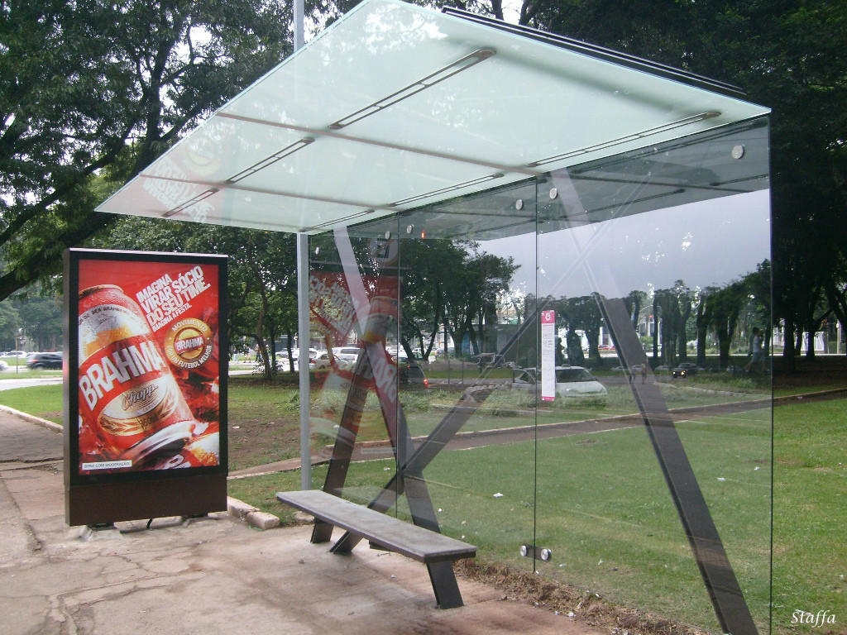

Slide 7
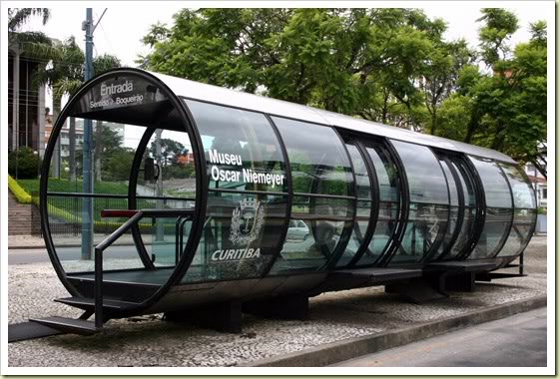

Slide 8
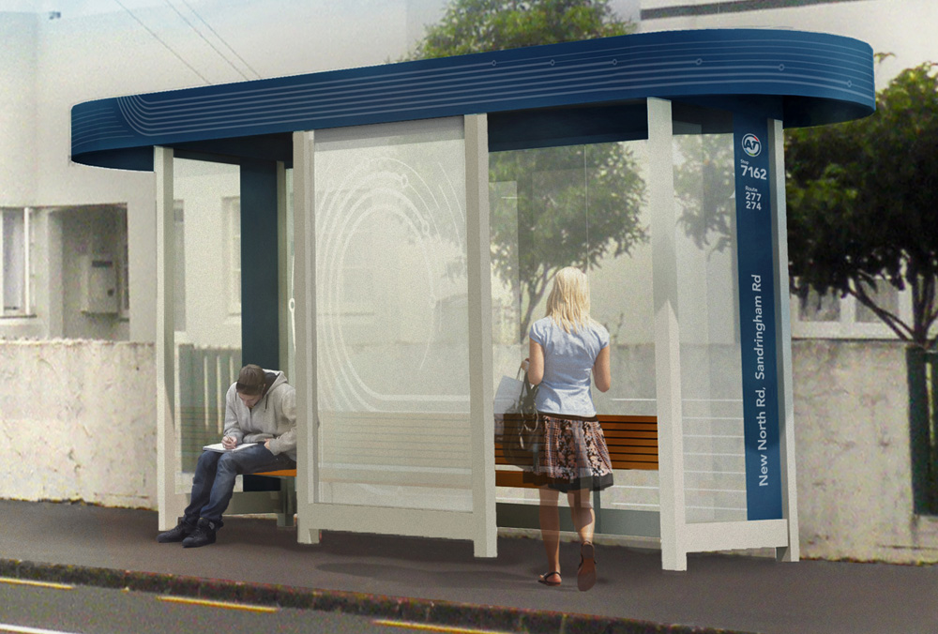

Slide 9
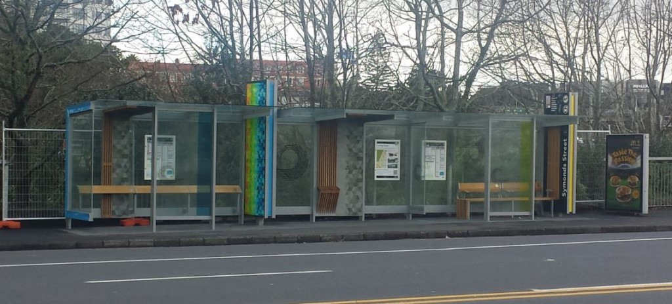

Slide 10
“(...) a apropriação do termo design é indébita, pois outros profissionais, sobretudo na área das engenharias, também praticam o design.
Por exemplo, os engenheiros químicos que desenvolvem um novo material plástico, programadores que desenvolvem um novo software, bioquímicos que modificam a estrutura genética de um vegetal para aumentar a sua resistência às pragas. Todos eles realizam atividades de projetos que podem ser considerados também como design”. (p. 13)

Slide 11
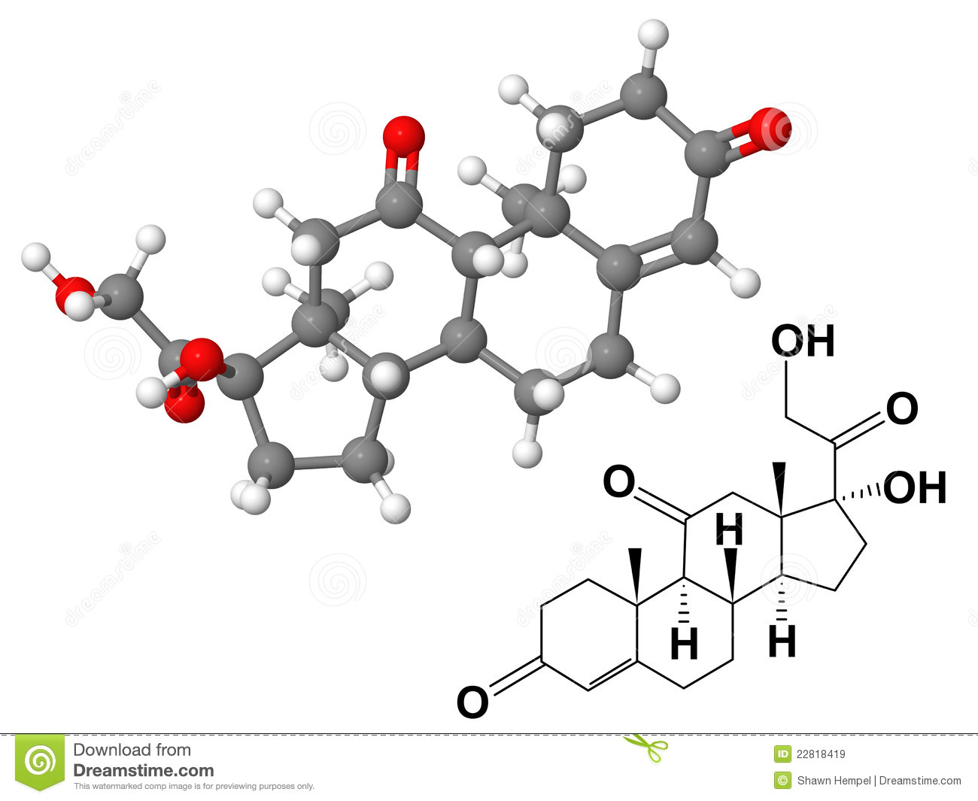

Slide 12
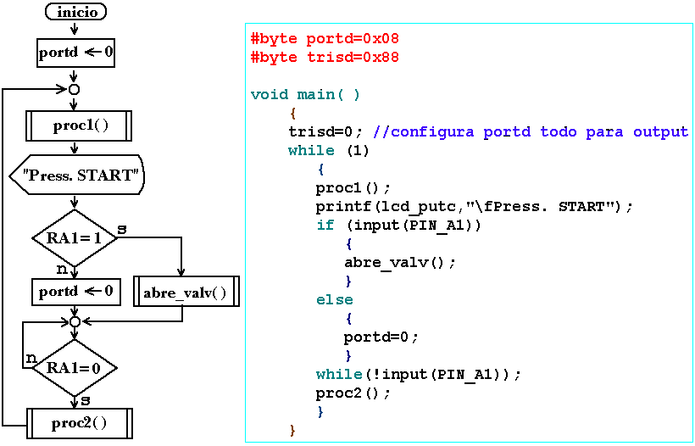

Slide 13
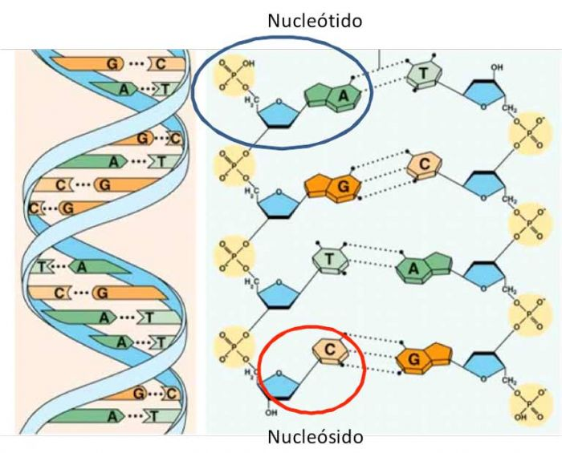

Slide 14
Zona de contato entre Design e Ciência:
“Não se pode mais restringir o conceito de projeto às disciplinas projetuais como ocorre na arquitetura, no design industrial e no design de comunicação visual, pois nas disciplinas científicas também há projeto. Quando um grupo de engenheiros agrônomos desenvolveu uma nova merenda, com base na semente da algaroba acrescida de sais minerais e vitaminas básicas para escolares, realizou um claro exemplo de projeto.”

Slide 15
“Portanto, já registramos uma zona de contato entre ciências e projeto, embora ainda não tenhamos, até o momento, uma teoria projetual que abarque todas as manifestações projetuais, como na engenharia genética que, sem dúvida alguma, deve ser considerada uma disciplina projetual científica.”

Slide 16
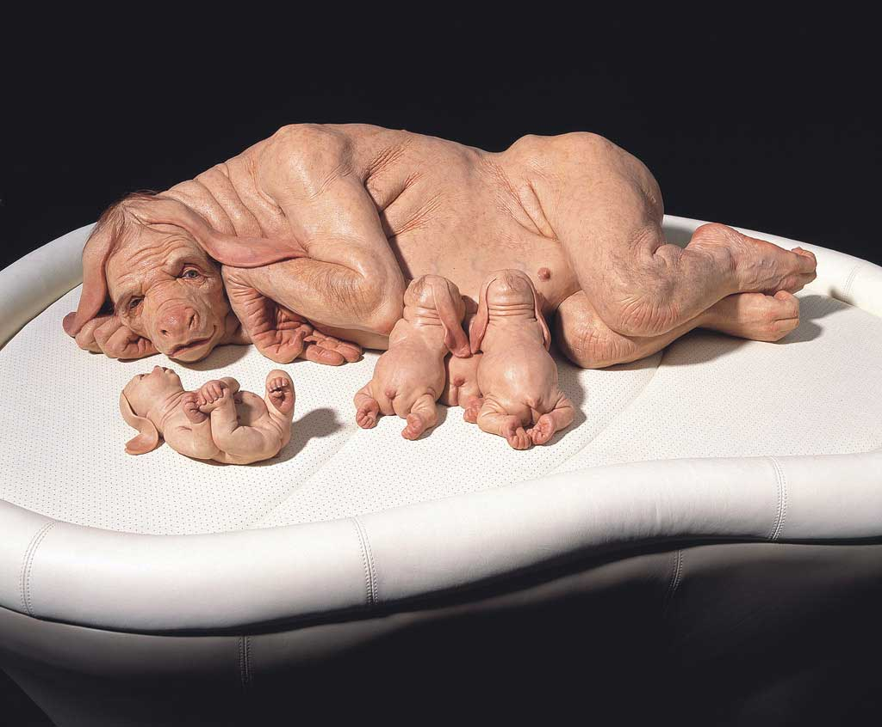
Patricia Piccinini (1965) Esculturas hiperrealistas

Slide 17
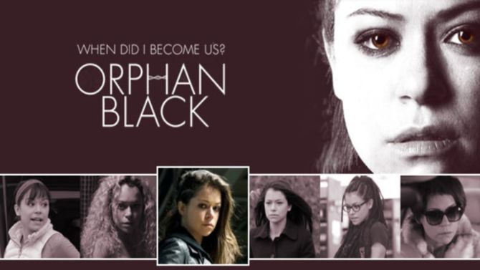

Slide 18
GALBRAITH, John Kenneth. The Economics of Innocent Fraud, Houghton Company, Boston, 2004, p.7. “Galbraith coloca o design industrial no conjunto de técnicas das grandes corporações para expandir e manter o poder.”
“(...) A esse uso do design – em última instância, como ferramenta de poder – se contrapõe uma prática que não está disposta a se concentrar em aspectos meramente de poder e da força anônima chamada ´mercado´. Essa é a contradição na qual a prática profissional do design se desenvolve, resistindo ao discurso harmonizador de que está tudo bem.” (p.22)

Slide 19
“De um lado, a estética representa o mundo da liberdade e do jogo (alguns autores afirmam que somente estamos livres quando brincamos); por outro lado, abre o caminho do engodo, da manipulação (ou seja, da expansão da heteronomia.” (p.23)
>> Heteronomia x Autonomia >> Chave para ler Flusser

